Slide 1


MÙA VÀNG
BÀI 6
BÀI 6
TIẾT 4
LUYỆN TỪ VÀ CÂU

Slide 2
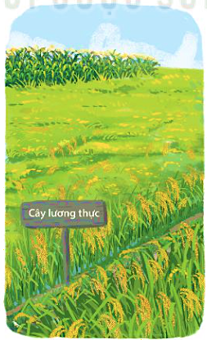
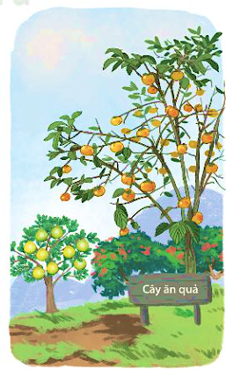
1. Kể tên các loại cây lương thực, cây ăn quả mà em biết:
cây cam
cây thanh long
cây ổi
cây nhãn
cây xoài
cây ngô
khoai lang
khoai tây
khoai sọ
cây sắn
M: cây lúa
M: cây hồng

Slide 3
2. Tìm từ ngữ chỉ hoạt động chăm sóc cây.
tưới nước
bón phân
bắt sâu
nhổ cỏ
………

Slide 4
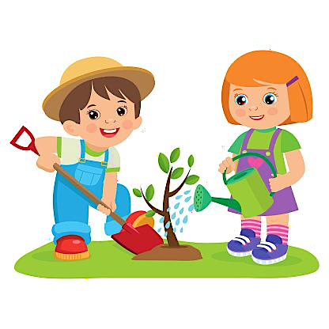
3. Kết hợp từ ngữ ở cột A với từ ngữ ở cột B để tạo câu:
A B
Chúng em trồng cây
để giúp thành phố thêm xanh.
Ông cuốc đất
để bảo vệ cây.
Công nhân đô thị làm rào chắn
để trồng rau.

